Slide 1
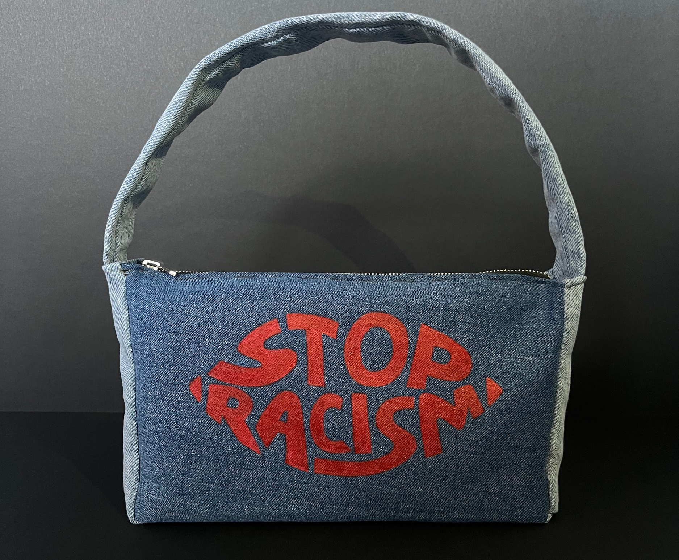
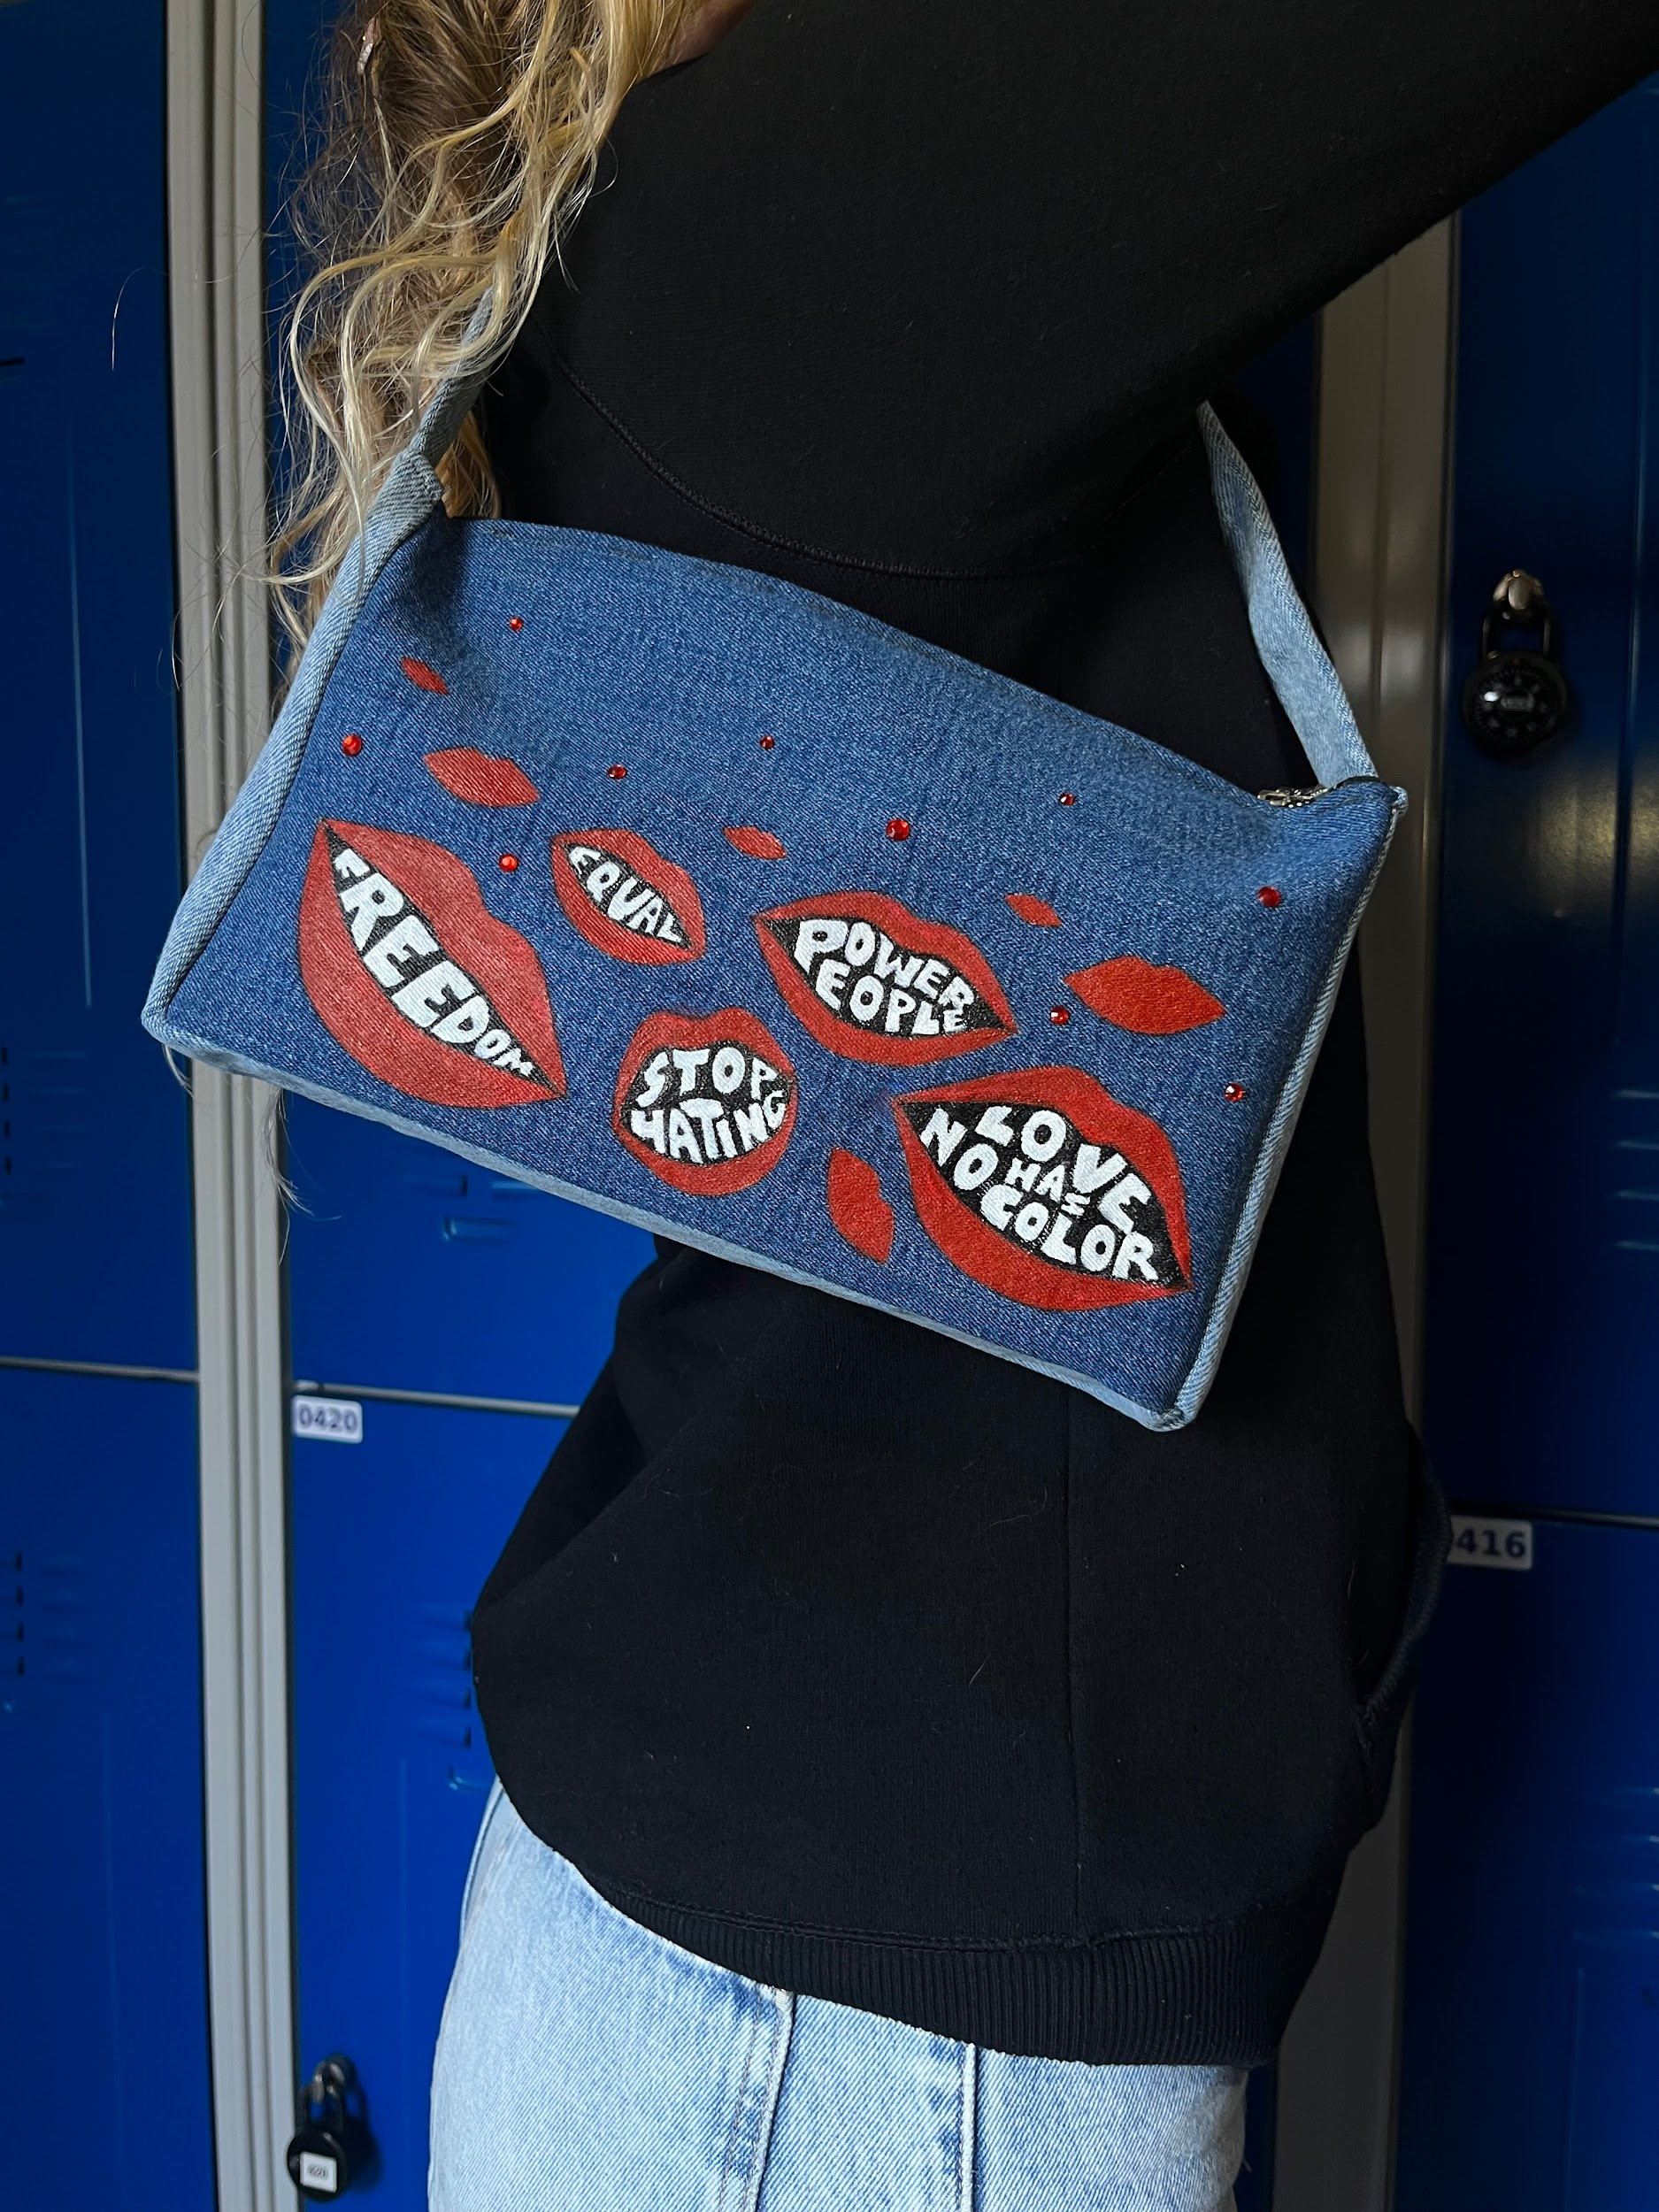
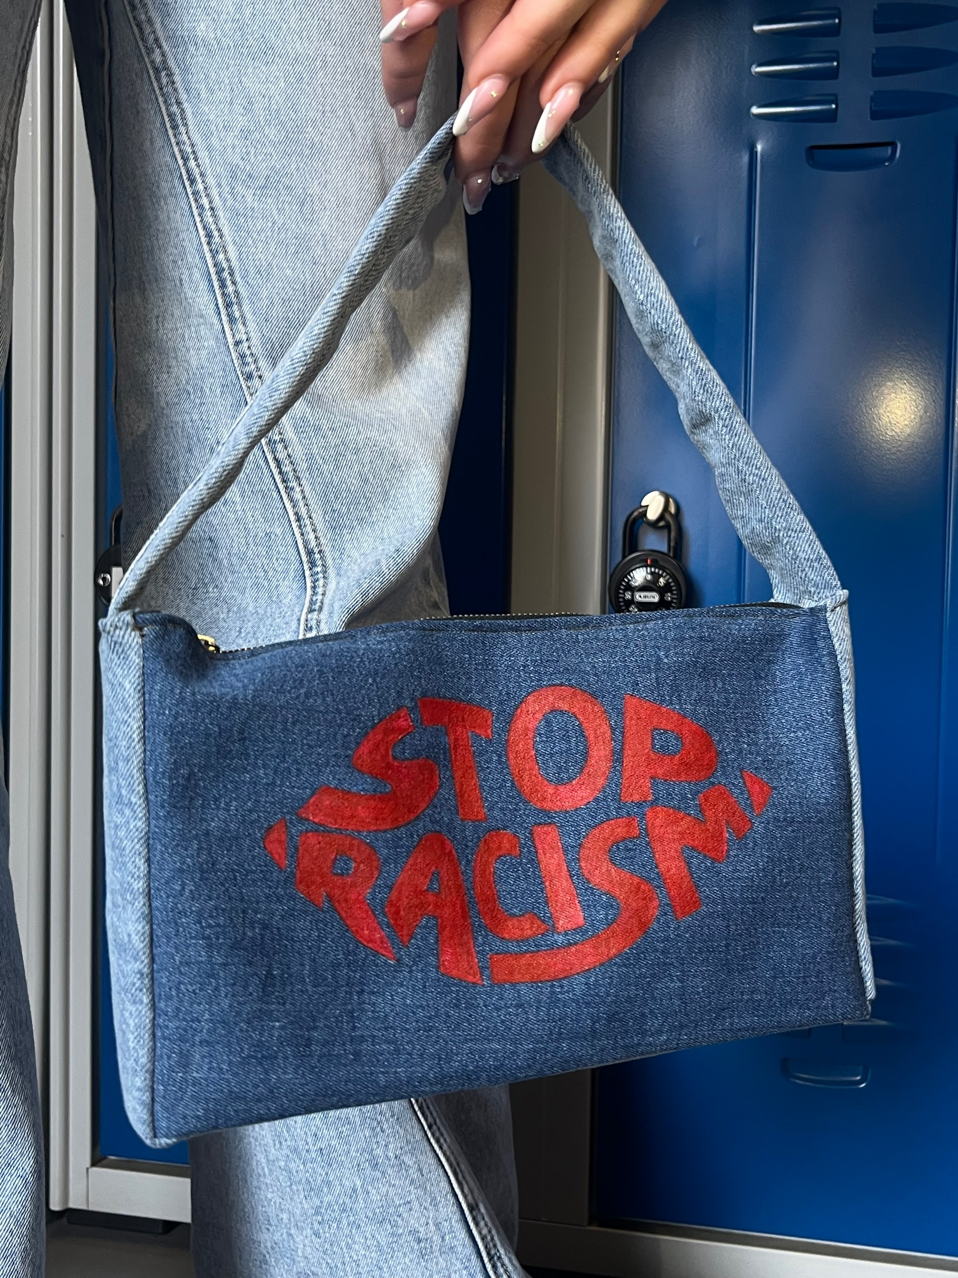
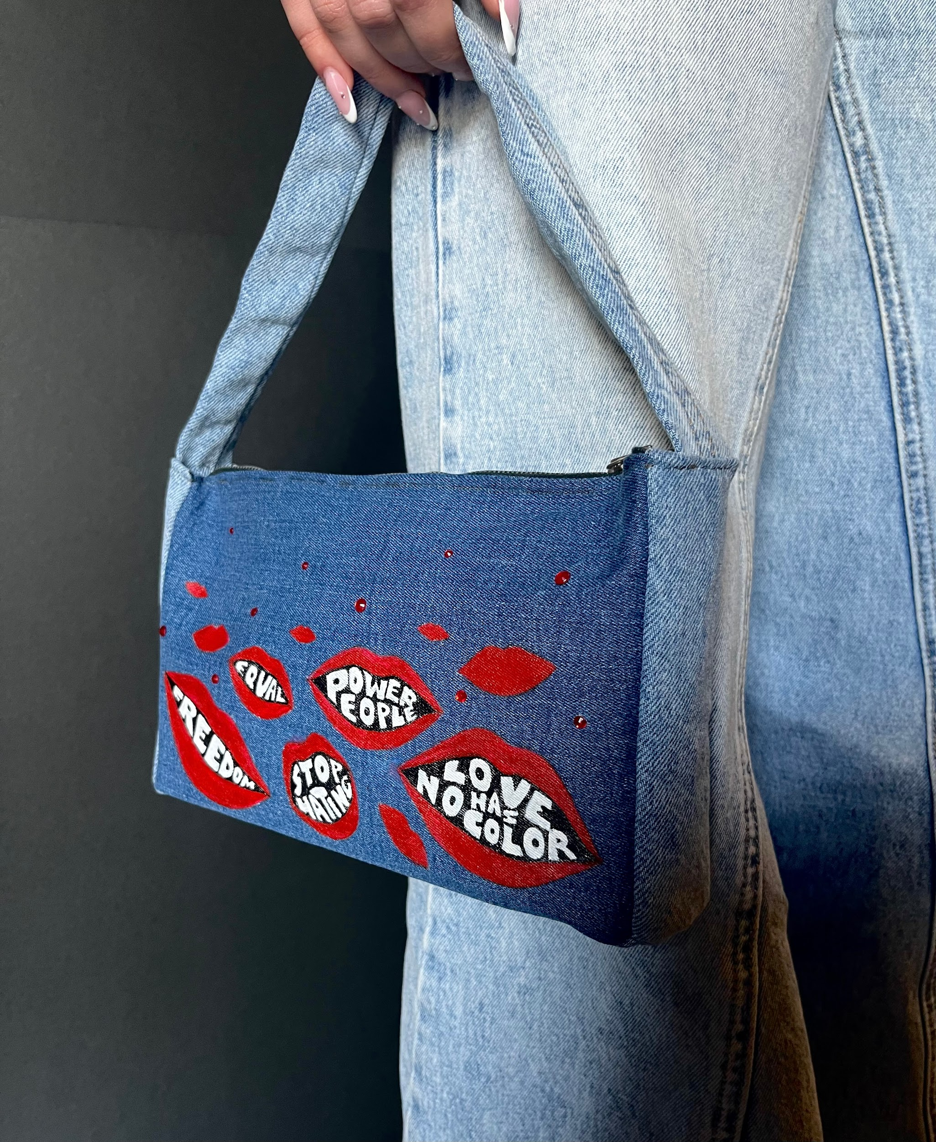
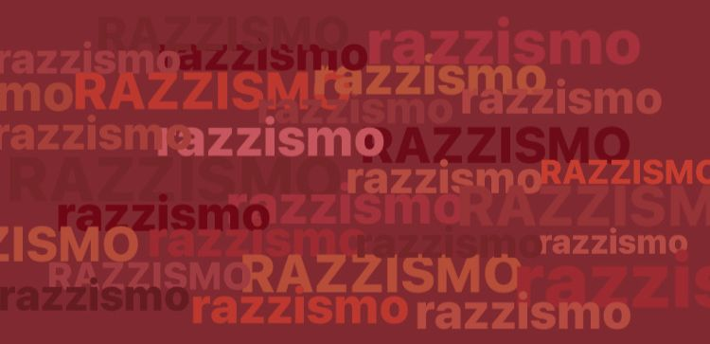
La grafica, realizzata con tempera per tessuti, è stata pensata partendo dalla bocca, protagonista di uno dei tanti armi del razzismo: la parola. La parola può essere una forma di violenza che fa male, colpisce nel profondo e rimane impressa.
In questo progetto si è deciso di usare la bocca per emanare slogan positivi, che incoraggino e danno forza, in modo che chiunque la porti con sé e chiunque la veda, sia felice e non amareggiato.
Sul retro abbiamo dunque il motto decisivo che racchiude tutti gli altri, anch’esso richiama la forma della bocca: “stop racism”.

Slide 2
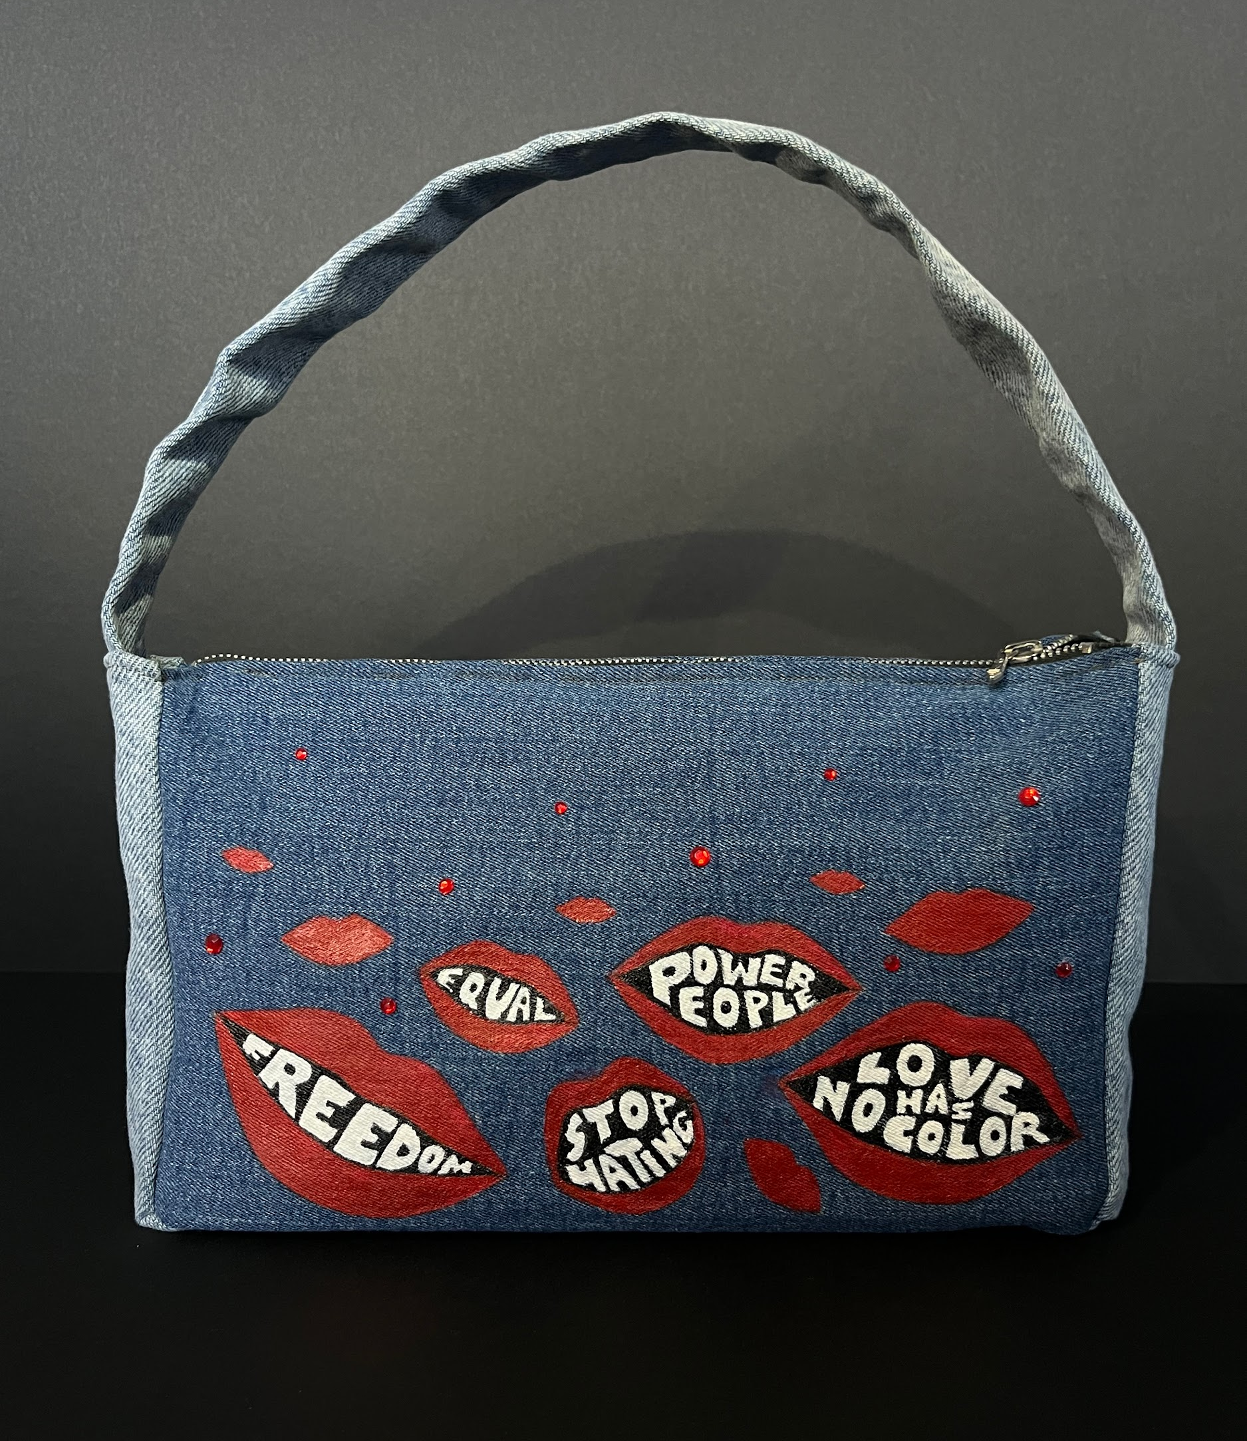

Slide 3
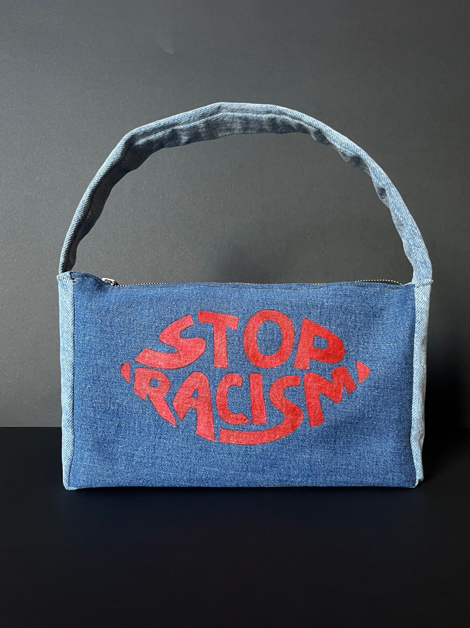
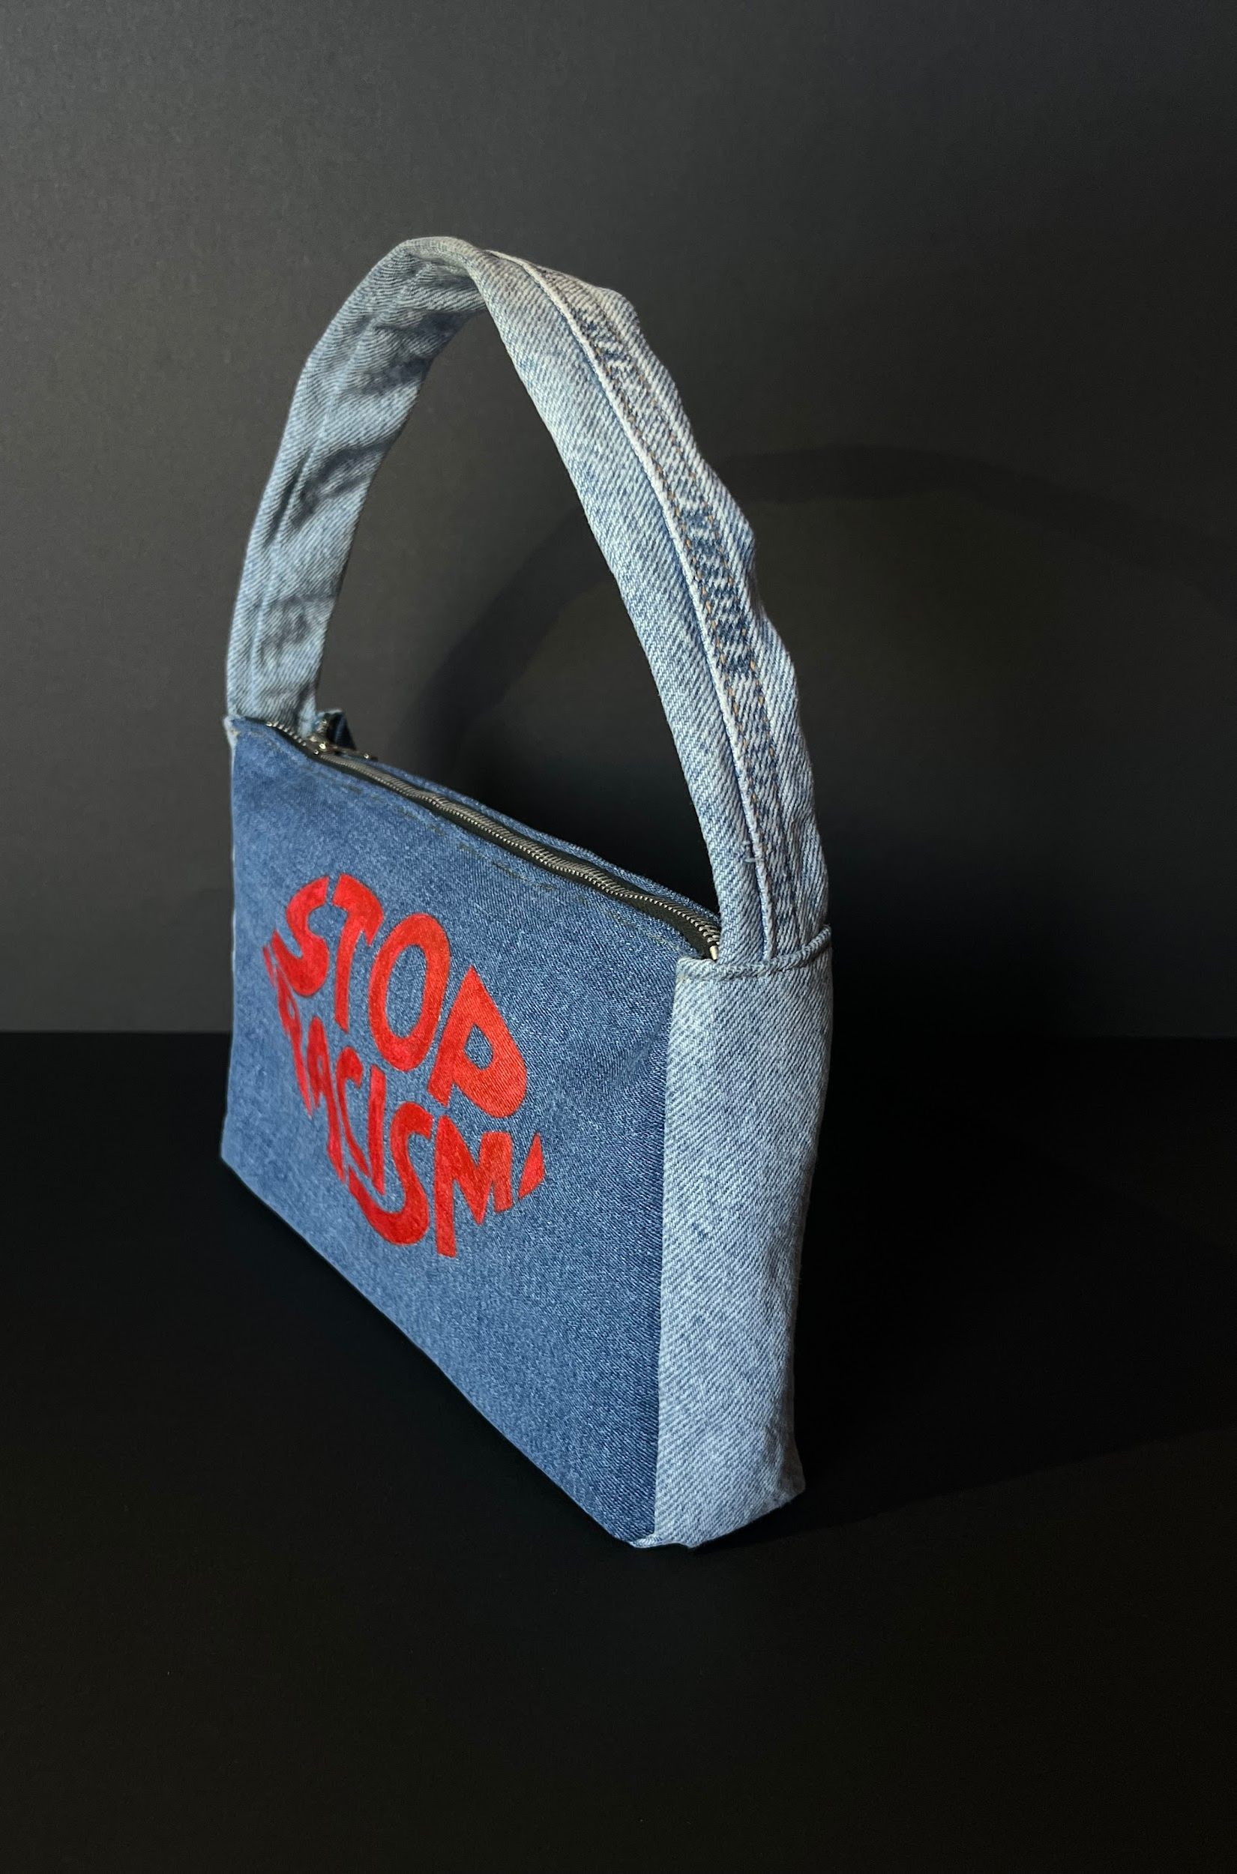
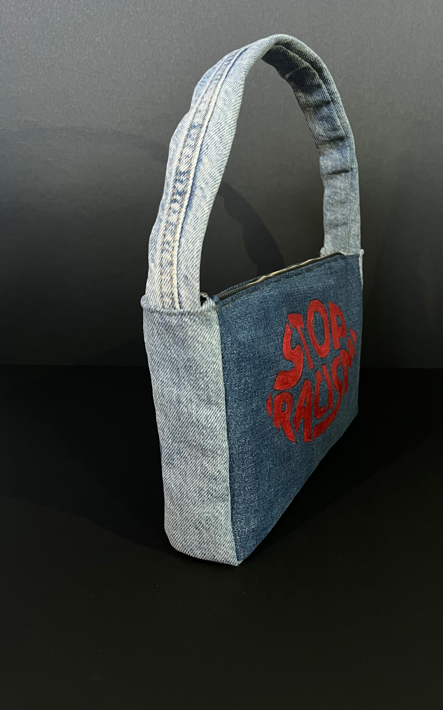

Slide 5
